Slide 1
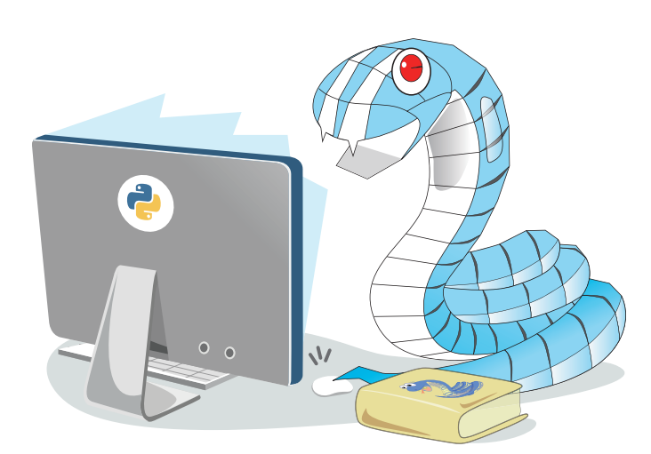
7장 인공 신경망 기초
- 문제와 돌파구

Slide 2
이장에서 배울 것들
연결주의가 무엇이고 어떤 목표를 갖고 있는지 살펴 보자.
각광받던 신경망 모델들이 관심 밖으로 밀려난 이유는 무엇일까.
신경망을 복잡하게 구성하는 일은 다시 어떤 벽을 만나게 되었을까.
오차를 이용하여 신경망의 가중치를 개선하기 위한 획기적인 방법은 무엇일까.

Slide 3
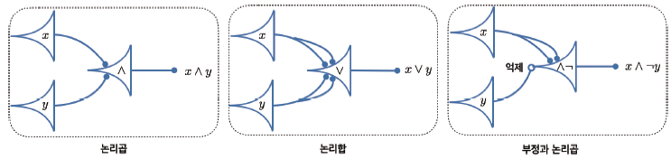
7.1 뇌의 동작을 흉내 내자 - 연결주의자의 목표
뇌는 뉴런^{neuron}이라는 수없이 많은 신경세포들의 연결을 갖고 있음
인공 신경망은 이러한 신경세포의 동작을 흉내 내는 장치나 소프트웨어를 만들어 뇌가 수행하는 인지나 사고 능력을 갖춘 기계를 만들려는 노력
이러한 방식의 연구를 통해 인공지능을 구현하려는 방식을 연결주의^{connectionism}
이와 관련된 가장 선구적인 연구는 1940년대에 워렌 맥컬록^{Warren McCulloch}과 월터 피츠^{Walter Pitts}가 발표한 논문
두 저자는 아래와 같은 모양의 인공 신경세포 연결로 논리 연산이 가능하다는 것을 보임
삼각형은 신경세포^{neuron}이며, 이들이 활성화되면 선으로 표현된 연결의 끝 지점에 있는 시냅스^{synapse}가 이 신호를 다른 신경세포로 전달 이때 파란색을 가진 끝점은 1의 신호가 전달되는 것을 의미
흰색 원으로 표시된 끝점은 억제^{inhibitory} 시냅스로서 연결된 신경세포가 활성화되지 못하게 막는 역할

Slide 4
맥컬록 피츠 모델의 의미와 한계
신호의 전달이 논리 연산이라면, 그것이 바로 계산
맥컬록과 피츠의 선구적 연구는 신경세포의 신호 전달 방식을 모방함으로써 계산을 수행할 수 있음을 보여준 것
맥컬록과 피츠의 신경세포 모델은 "학습"이 불가능
이 모델의 신경세포는 설계된 동작만을 수행할 수 있음

Slide 5
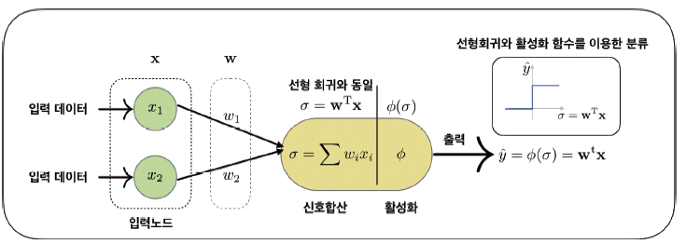
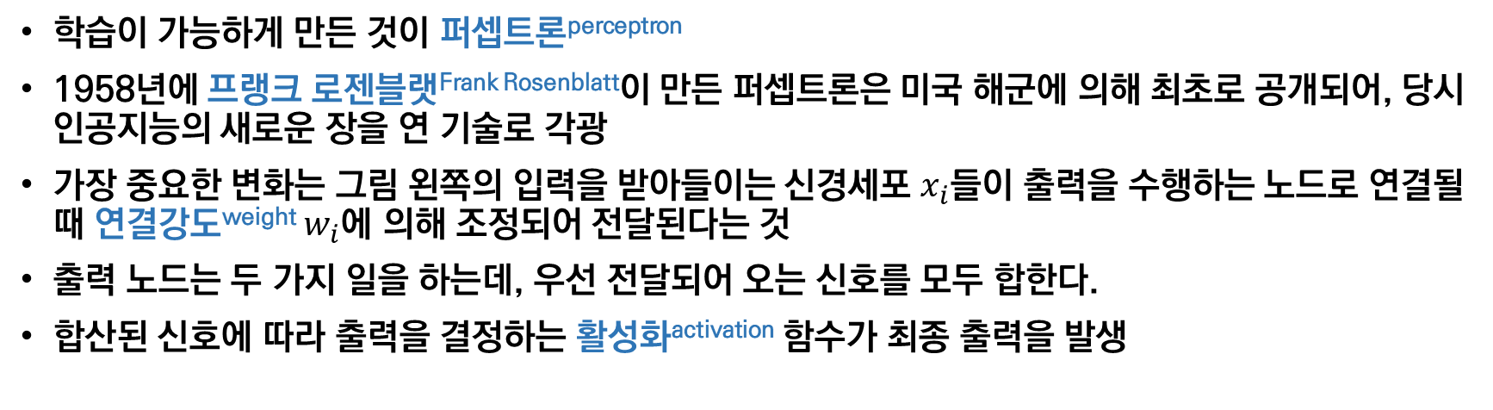
7.2 학습할 수 있는 신경 모델 - 퍼셉트론
학습이 가능하게 만든 것이 퍼셉트론^{perceptron}
1958년에 프랭크 로젠블랫^{Frank Rosenblatt}이 만든 퍼셉트론은 미국 해군에 의해 최초로 공개되어, 당시 인공지능의 새로운 장을 연 기술로 각광
가장 중요한 변화는 그림 왼쪽의 입력을 받아들이는 신경세포 $x_{i}$들이 출력을 수행하는 노드로 연결될 때 연결강도^{weight} $w_{i}$에 의해 조정되어 전달된다는 것
출력 노드는 두 가지 일을 하는데, 우선 전달되어 오는 신호를 모두 합한다.
합산된 신호에 따라 출력을 결정하는 활성화^{activation} 함수가 최종 출력을 발생

Slide 6
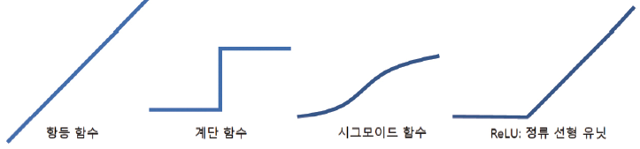
학습은 경험을 통해 기능이나, 성능이 바뀌는 것
이를 위해서는 학습 과정을 통해 바뀌는 부분이 모델 내에 존재해야 함
퍼셉트론은 학습을 통해 연결강도를 바꾸어 나감
출력의 결과와 정답을 비교하면 오차를 알 수 있으며 이를 줄이도록 연결강도를 바꾸는 과정 = 학습
활성화 함수는 출력 노드에 모아진 신호를 다음으로 내어 보낼때 얼마나 강하게 보낼지를 결정하는 함수
계단 함수는 최초의 퍼셉트론이 채택한 활성화 함수 미분이 되는 구간에서 미분치가 언제나 0이기 때문에 경사 하강법을 통한 최적화가 불가능
이러한 이유로 신경망 분야에서 새롭게 도입되어 오랫동안 사용되던 활성화 함수가 시그모이드^{sigmoid}

Slide 7
신경망이 동작을 변경하는 방법은 연결강도를 조정하는 것
인공 신경망의 학습이라는 것은 출력을 목표치와 비교하여 오차를 계산하고 이 오차를 줄이는 방향으로 연결강도를 변경하는 일을 의미
신경망 모델에서는 이 연결강도가 바로 모델의 동작을 결정하는 파라미터^{parameter}
오차를 계산하는 방법은 다양하며, 이 오차를 줄이는 방향으로 연결강도를 조정하는 일이 신경망의 최적화^{optimization}, 즉 학습
학습과정을 조절하는 하이퍼파라미터^{hyperparameter}로는 오차에 따른 연결강도 조정 정도, 최적화 방법, 학습 반복 횟수 등이 있음

Slide 8
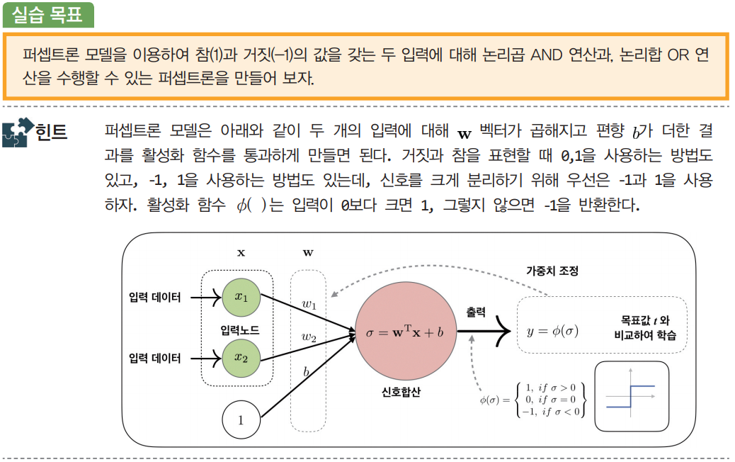
LAB⁷⁻¹ AND / OR 연산을 수행하는 퍼셉트론
교재의 해답 코드를 하나하나 단계별로 수행해
봅니다

Slide 9
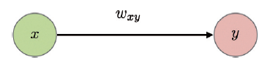
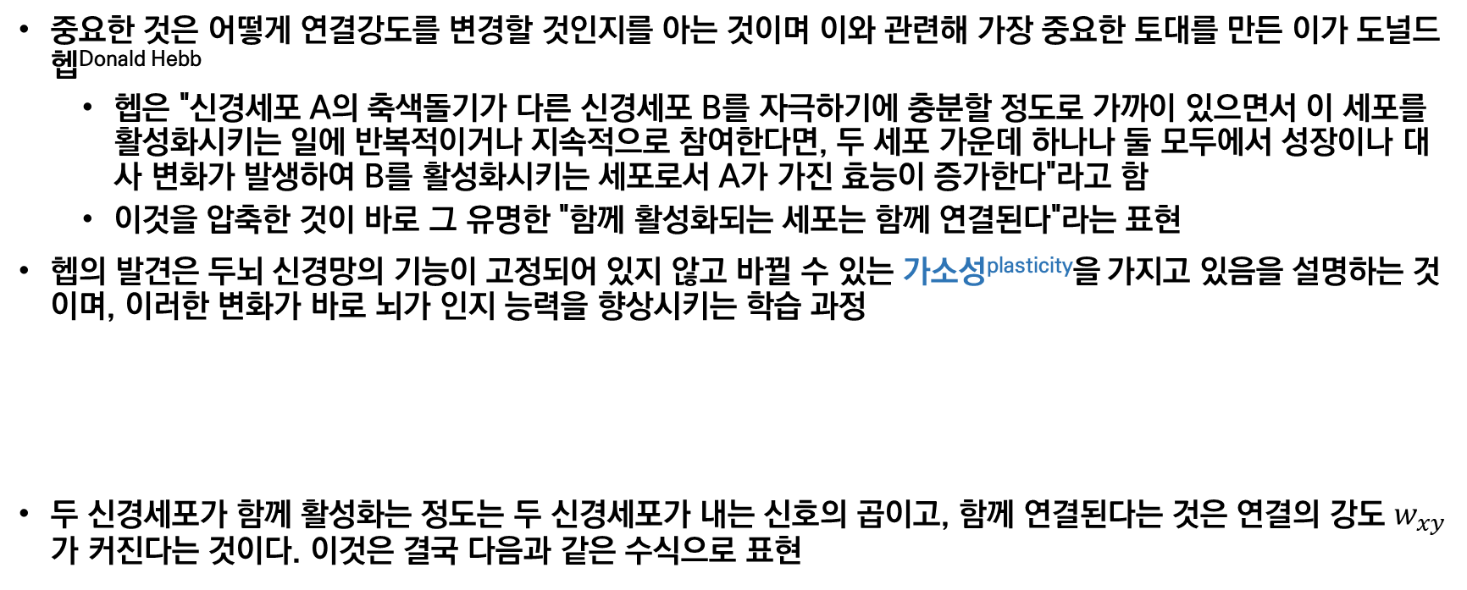
7.3 학습의 원리 - 연결강도의 변경
중요한 것은 어떻게 연결강도를 변경할 것인지를 아는 것이며 이와 관련해 가장 중요한 토대를 만든 이가 도널드 헵^{Donald Hebb}
헵은 "신경세포 A의 축색돌기가 다른 신경세포 B를 자극하기에 충분할 정도로 가까이 있으면서 이 세포를 활성화시키는 일에 반복적이거나 지속적으로 참여한다면, 두 세포 가운데 하나나 둘 모두에서 성장이나 대사 변화가 발생하여 B를 활성화시키는 세포로서 A가 가진 효능이 증가한다"라고 함
이것을 압축한 것이 바로 그 유명한 "함께 활성화되는 세포는 함께 연결된다"라는 표현
헵의 발견은 두뇌 신경망의 기능이 고정되어 있지 않고 바뀔 수 있는 가소성^{plasticity}을 가지고 있음을 설명하는 것이며, 이러한 변화가 바로 뇌가 인지 능력을 향상시키는 학습 과정
두 신경세포가 함께 활성화는 정도는 두 신경세포가 내는 신호의 곱이고, 함께 연결된다는 것은 연결의 강도 $w_{xy}$가 커진다는 것이다. 이것은 결국 다음과 같은 수식으로 표현

Slide 10
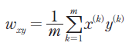
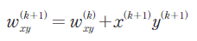
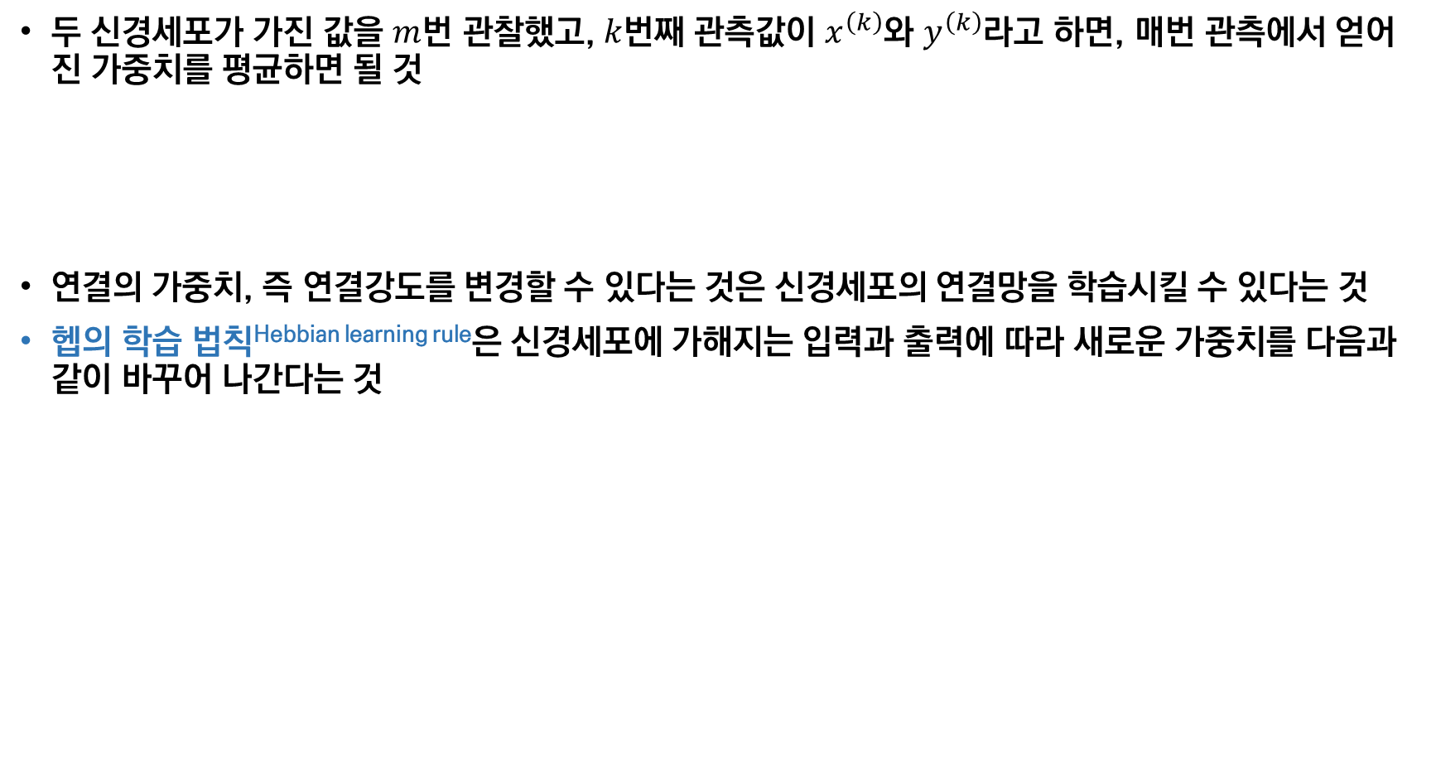
두 신경세포가 가진 값을 $m$번 관찰했고, $k$번째 관측값이 $x^{\left(k\right)}$와 $y^{\left(k\right)}$라고 하면, 매번 관측에서 얻어진 가중치를 평균하면 될 것
연결의 가중치, 즉 연결강도를 변경할 수 있다는 것은 신경세포의 연결망을 학습시킬 수 있다는 것
헵의 학습 법칙^{Hebbian learning rule}은 신경세포에 가해지는 입력과 출력에 따라 새로운 가중치를 다음과 같이 바꾸어 나간다는 것

Slide 11
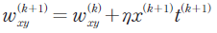
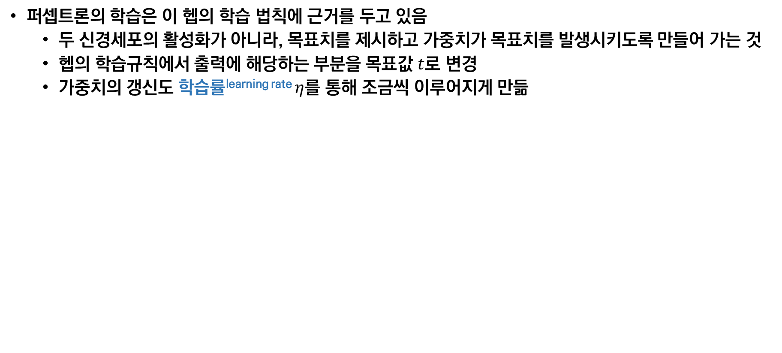
퍼셉트론의 학습은 이 헵의 학습 법칙에 근거를 두고 있음
두 신경세포의 활성화가 아니라, 목표치를 제시하고 가중치가 목표치를 발생시키도록 만들어 가는 것
헵의 학습규칙에서 출력에 해당하는 부분을 목표값 $t$로 변경
가중치의 갱신도 학습률^{learning rate} $η$를 통해 조금씩 이루어지게 만듦

Slide 12
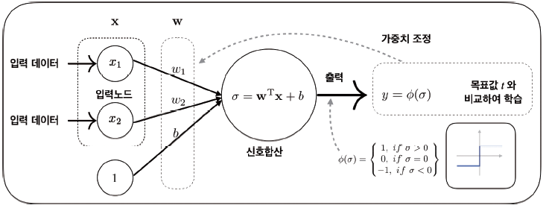
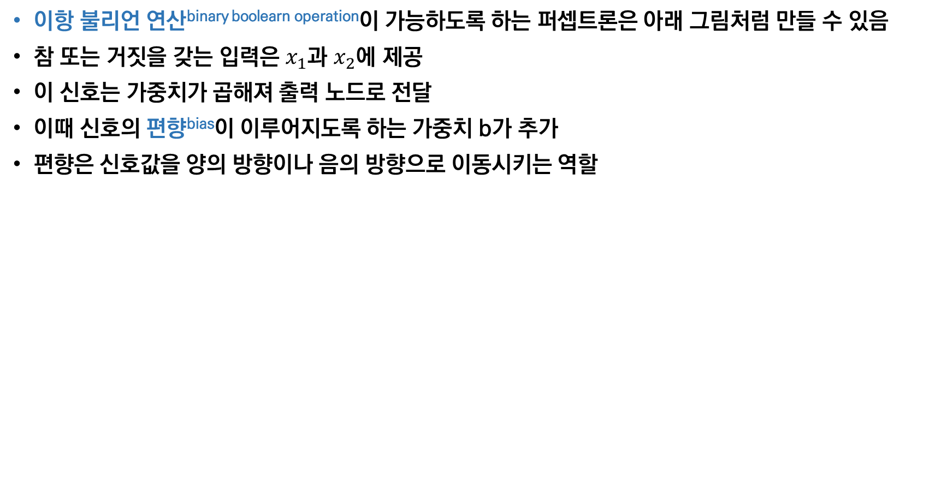
이항 불리언 연산^{binary boolearn operation}이 가능하도록 하는 퍼셉트론은 아래 그림처럼 만들 수 있음
참 또는 거짓을 갖는 입력은 $x_{1}$과 $x_{2}$에 제공
이 신호는 가중치가 곱해져 출력 노드로 전달
이때 신호의 편향^{bias}이 이루어지도록 하는 가중치 b가 추가
편향은 신호값을 양의 방향이나 음의 방향으로 이동시키는 역할

Slide 13
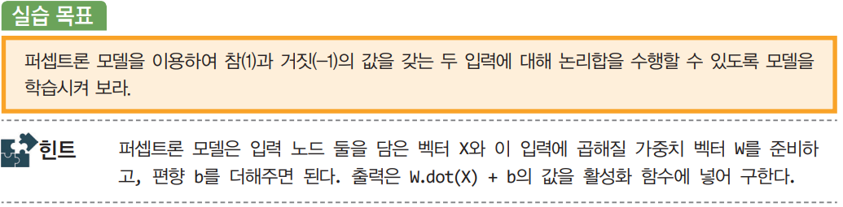
LAB⁷⁻² 논리합을 수행하는 퍼셉트론 만들기
교재의 해답 코드를 하나하나 단계별로 수행해
봅니다

Slide 14
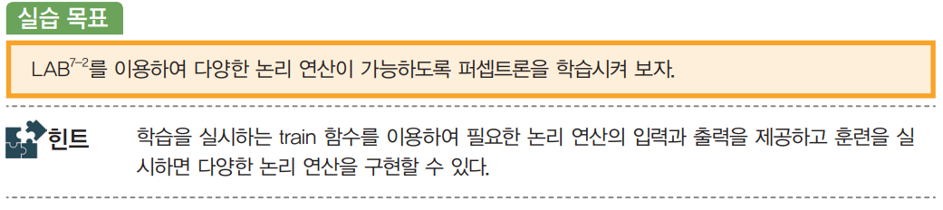
LAB⁷⁻³ 다양한 논리 연산이 가능하게 퍼셉트론 훈련하기
교재의 해답 코드를 하나하나 단계별로 수행해
봅니다

Slide 15
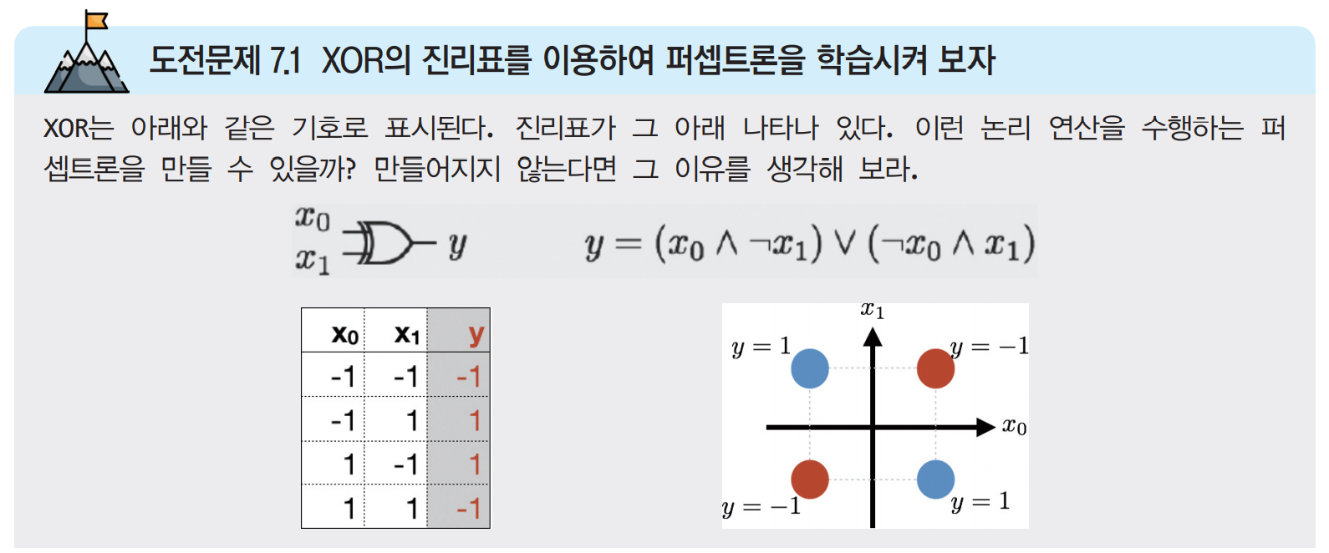

Slide 16
7.4 퍼셉트론, 연결주의가 누린 첫 영예와 긴 좌절
지금은 인공지능 이야기를 할 때 퍼셉트론과 같은 연결주의적 모델이 주인공이지만, 당시에는 "인공지능"이라는 용어 자체가 기호주의자들이 만들어낸 것
기호주의자 중의 핵심적 인물이었던 마빈 민스키는 로젠블랫과 종종 학회에서 맹렬한 논쟁을 벌였는데, 토어스튼 조아킴즈^{Thorsten Joachims}는 이들의 입장을 이렇게 요약함

Slide 17
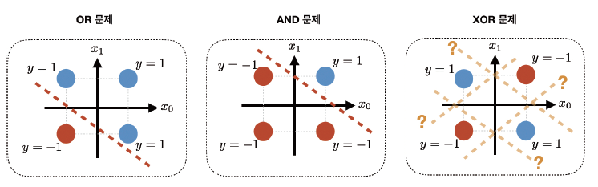
기호주의자들은 로젠블랫이 과학적 기준을 따르지 않고, 언론을 편파적으로 활용해 "과장된 주장^{overclaim}"을 한다고 봄
마빈 민스키와 시모어 패퍼트가 쓴 "퍼셉트론"이라는 저서는 당시 엄청난 기대를 받던 신경망의 한계를 밝혀내기 위해 온 힘을 기울여 쓴 책
가장 잘 알려진문제는 퍼셉트론이 XOR 연산을 구현하지 못 한다는 것

Slide 18
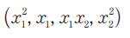
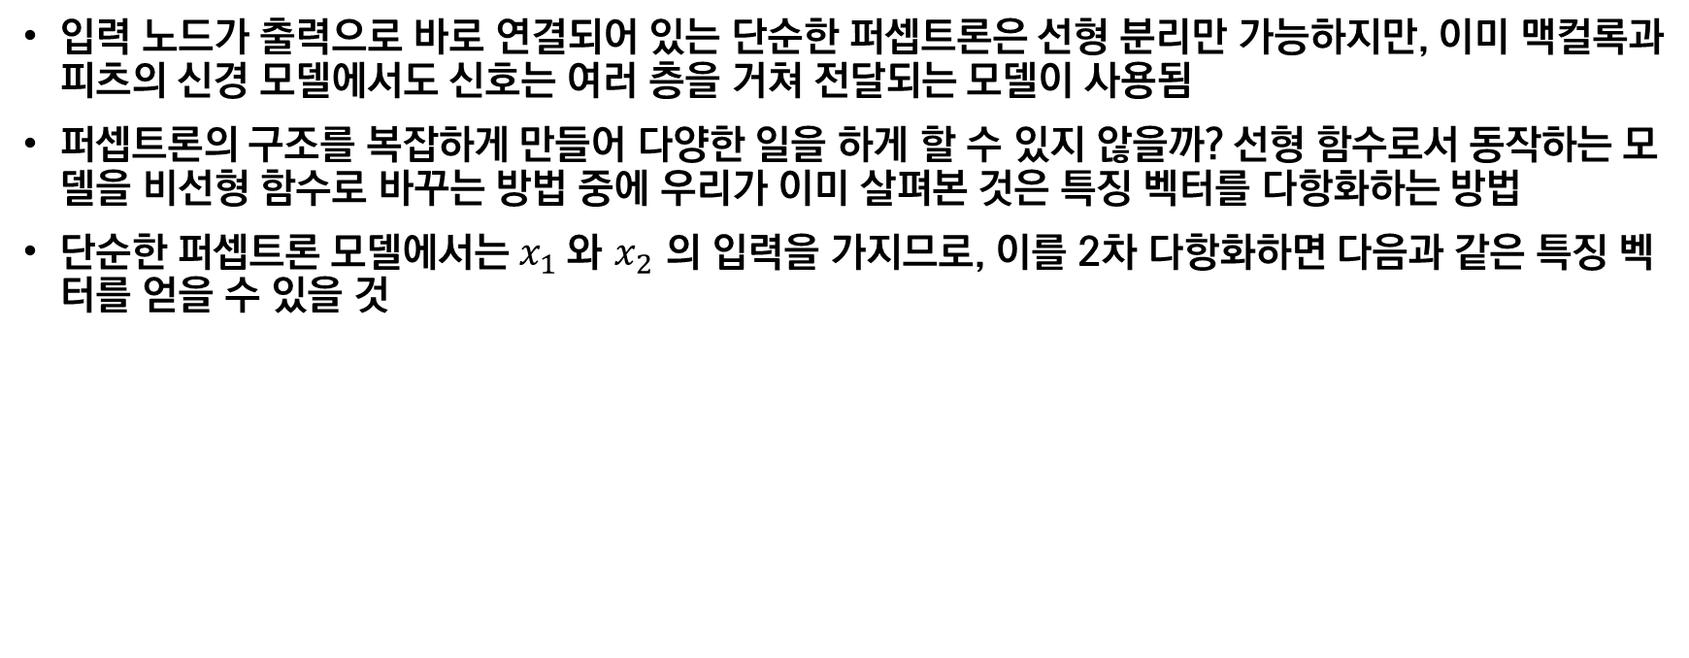
7.5 퍼셉트론이 XOR 문제를 풀 수 있게 만드는 방법
입력 노드가 출력으로 바로 연결되어 있는 단순한 퍼셉트론은 선형 분리만 가능하지만, 이미 맥컬록과 피츠의 신경 모델에서도 신호는 여러 층을 거쳐 전달되는 모델이 사용됨
퍼셉트론의 구조를 복잡하게 만들어 다양한 일을 하게 할 수 있지 않을까? 선형 함수로서 동작하는 모델을 비선형 함수로 바꾸는 방법 중에 우리가 이미 살펴본 것은 특징 벡터를 다항화하는 방법
단순한 퍼셉트론 모델에서는 $x_{1}$와 $x_{2}$ 의 입력을 가지므로, 이를 2차 다항화하면 다음과 같은 특징 벡터를 얻을 수 있을 것

Slide 19
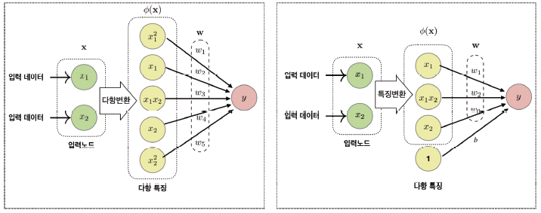
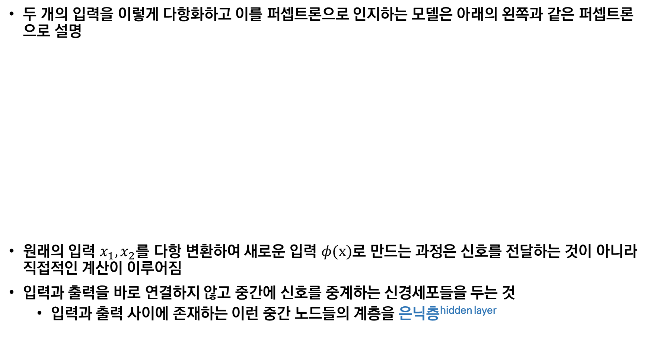
두 개의 입력을 이렇게 다항화하고 이를 퍼셉트론으로 인지하는 모델은 아래의 왼쪽과 같은 퍼셉트론으로 설명
원래의 입력 $x_{1}, x_{2}$를 다항 변환하여 새로운 입력 $φ(x)$로 만드는 과정은 신호를 전달하는 것이 아니라 직접적인 계산이 이루어짐
입력과 출력을 바로 연결하지 않고 중간에 신호를 중계하는 신경세포들을 두는 것
입력과 출력 사이에 존재하는 이런 중간 노드들의 계층을 은닉층^{hidden layer}

Slide 20
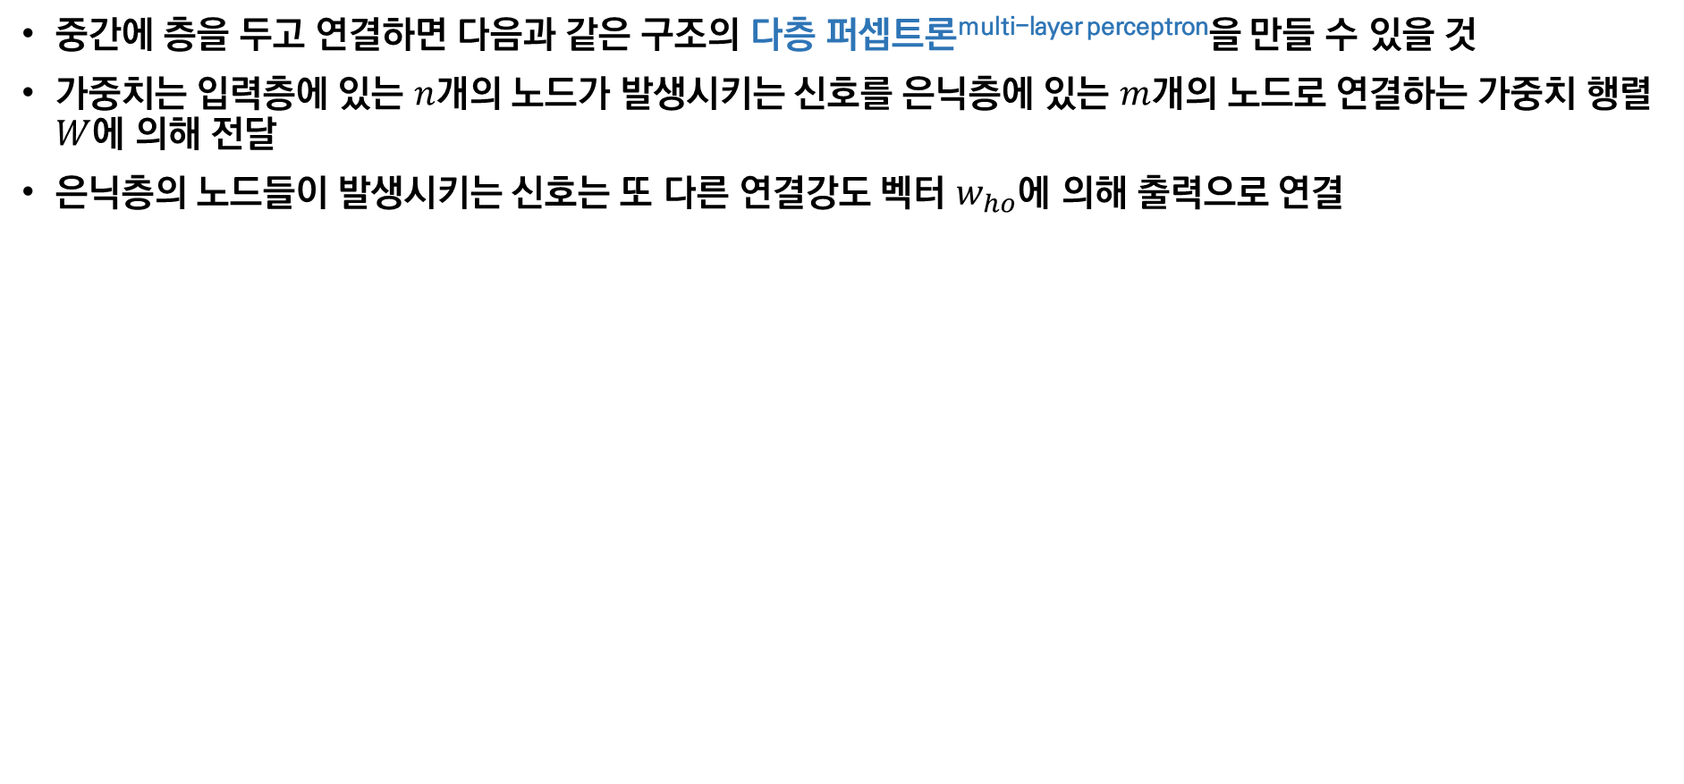
중간에 층을 두고 연결하면 다음과 같은 구조의 다층 퍼셉트론^{multi-layer perceptron}을 만들 수 있을 것
가중치는 입력층에 있는 $n$개의 노드가 발생시키는 신호를 은닉층에 있는 $m$개의 노드로 연결하는 가중치 행렬 $W$에 의해 전달
은닉층의 노드들이 발생시키는 신호는 또 다른 연결강도 벡터 $w_{ho}$에 의해 출력으로 연결

Slide 21
이런 구조의 퍼셉트론은 더 많은 수의 연결이 더 많은 단계로 연결되어 복잡한 동작을 할 수 있음
적절한 연결강도를 부여하면 단순한 모델이 할 수 없었던 XOR 문제 풀이도 가능
이 방법은 다층 퍼셉트론에서는 최종 은닉층과 출력의 연결에만 적용
층을 쌓아 만든 퍼셉트론이 분명 다양한 기능을 수행할 수 있지만, 오류를 줄이고 원하는 기능을 학습할 수 있도록 하는 방법이 없다면 이 모델을 훈련시킬 수 없음

Slide 22
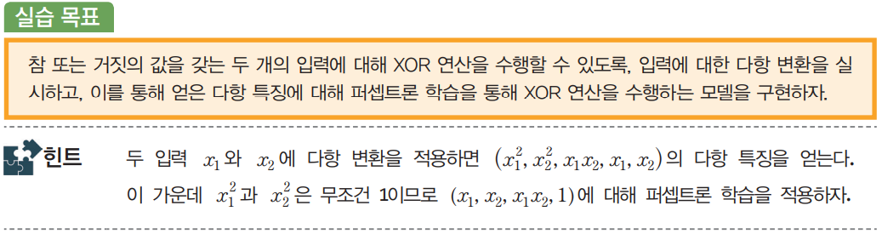
LAB⁷⁻⁴ 입력 다항화로 XOR를 해결해 보기
교재의 해답 코드를 하나하나 단계별로 수행해
봅니다

Slide 23
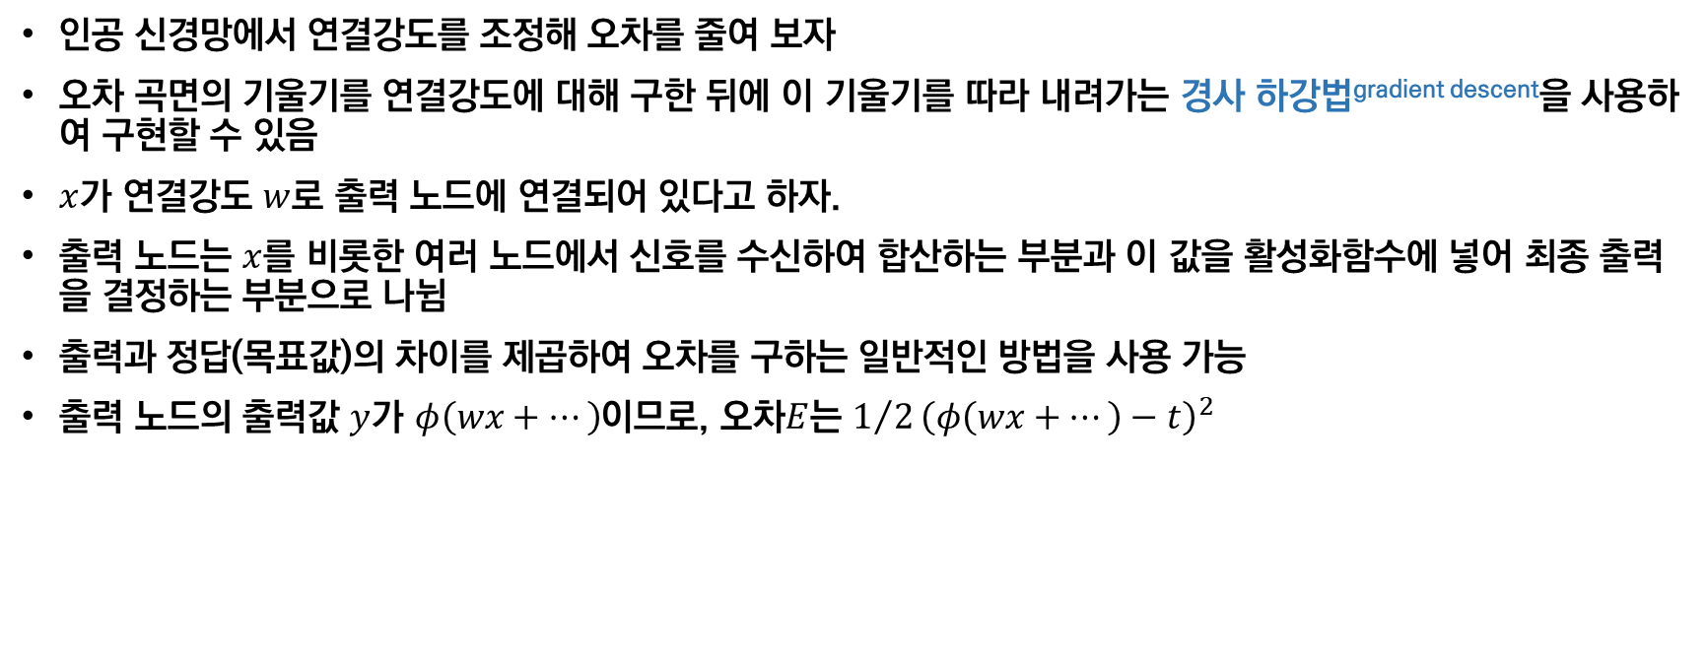
7.6 다층 퍼셉트론의 학습 - 오차를 줄이도록 연결강도를 고치자
인공 신경망에서 연결강도를 조정해 오차를 줄여 보자
오차 곡면의 기울기를 연결강도에 대해 구한 뒤에 이 기울기를 따라 내려가는 경사 하강법^{gradient descent}을 사용하여 구현할 수 있음
$x$가 연결강도 $w$로 출력 노드에 연결되어 있다고 하자.
출력 노드는 $x$를 비롯한 여러 노드에서 신호를 수신하여 합산하는 부분과 이 값을 활성화함수에 넣어 최종 출력을 결정하는 부분으로 나뉨
출력과 정답(목표값)의 차이를 제곱하여 오차를 구하는 일반적인 방법을 사용 가능
출력 노드의 출력값 $y$가 $φ\left(wx+⋯\right)$이므로, 오차$E$는 $1/2{\left(φ\left(wx+…\right)−t\right)}^{2}$

Slide 24
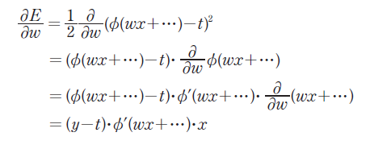
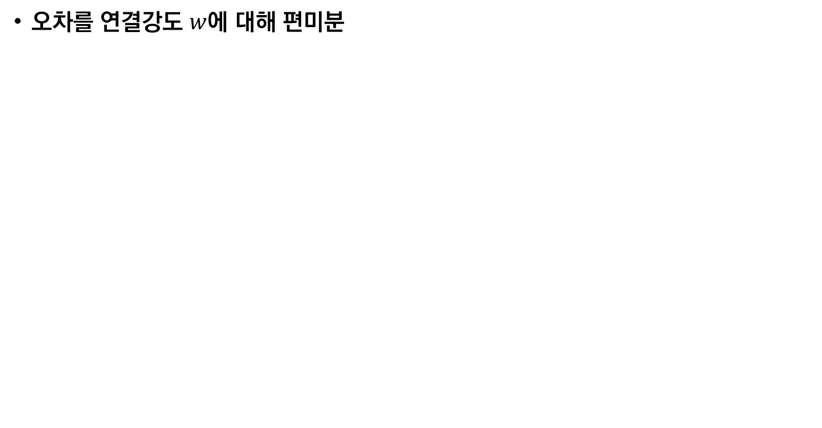
오차를 연결강도 $w$에 대해 편미분

Slide 25
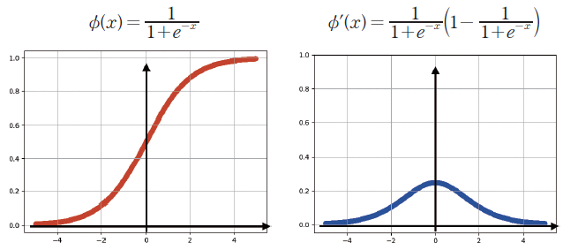
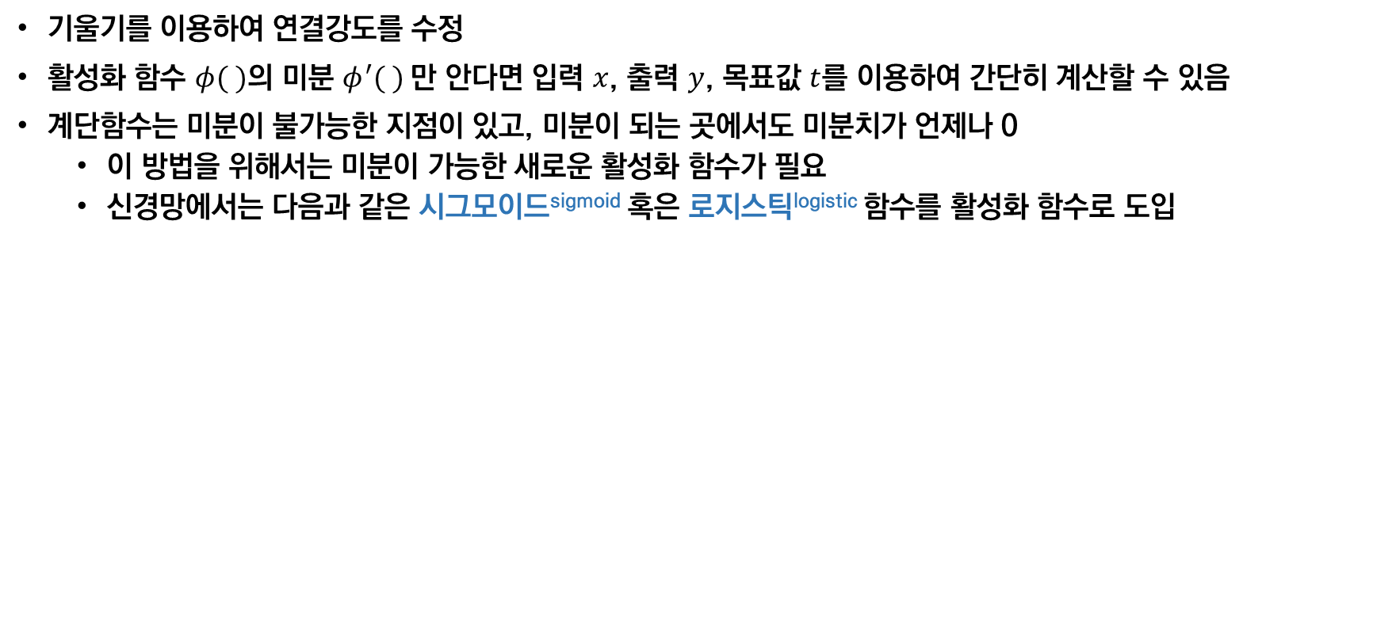
기울기를 이용하여 연결강도를 수정
활성화 함수 $φ( )$의 미분 $φ^{′}( )$만 안다면 입력 $x$, 출력 $y$, 목표값 $t$를 이용하여 간단히 계산할 수 있음
계단함수는 미분이 불가능한 지점이 있고, 미분이 되는 곳에서도 미분치가 언제나 0
이 방법을 위해서는 미분이 가능한 새로운 활성화 함수가 필요
신경망에서는 다음과 같은 시그모이드^{sigmoid} 혹은 로지스틱^{logistic} 함수를 활성화 함수로 도입

Slide 26
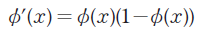
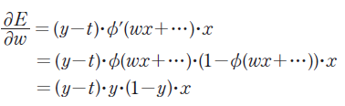
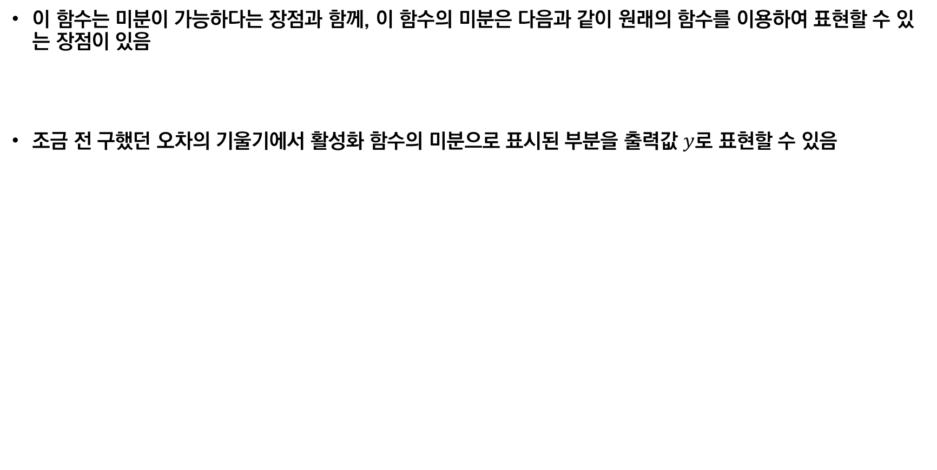
이 함수는 미분이 가능하다는 장점과 함께, 이 함수의 미분은 다음과 같이 원래의 함수를 이용하여 표현할 수 있는 장점이 있음
조금 전 구했던 오차의 기울기에서 활성화 함수의 미분으로 표시된 부분을 출력값 $y$로 표현할 수 있음

Slide 27
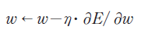
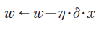
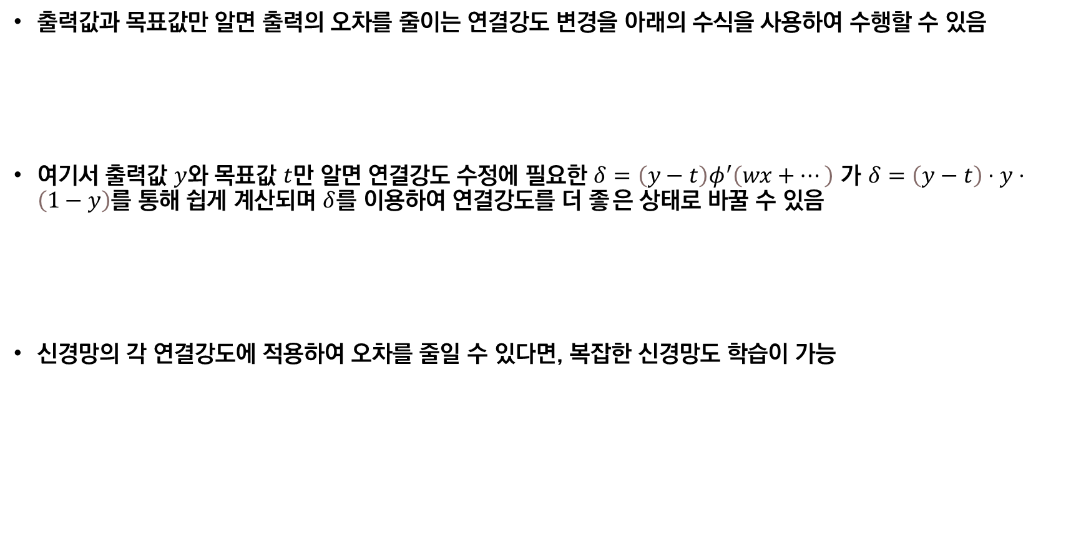
출력값과 목표값만 알면 출력의 오차를 줄이는 연결강도 변경을 아래의 수식을 사용하여 수행할 수 있음
여기서 출력값 $y$와 목표값 $t$만 알면 연결강도 수정에 필요한 $δ=\left(y−t\right)φ^{′}\left(wx+…\right)$ 가 $δ=\left(y−t\right)⋅y⋅\left(1−y\right)$를 통해 쉽게 계산되며 $δ$를 이용하여 연결강도를 더 좋은 상태로 바꿀 수 있음
신경망의 각 연결강도에 적용하여 오차를 줄일 수 있다면, 복잡한 신경망도 학습이 가능

Slide 28
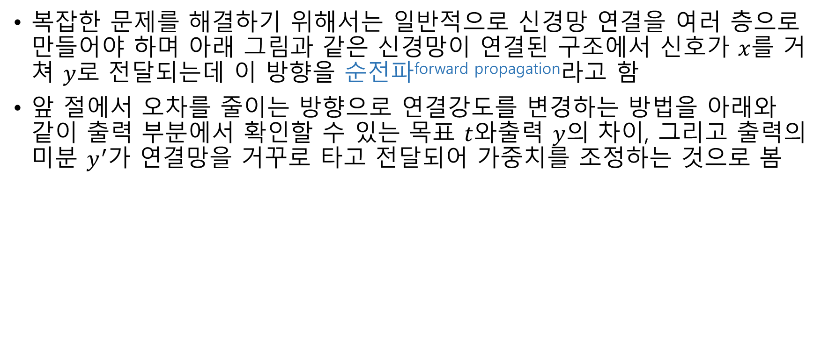
7.7 다층 퍼셉트론의 학습 - 오차를 아래로 전파하자
복잡한 문제를 해결하기 위해서는 일반적으로 신경망 연결을 여러 층으로 만들어야 하며 아래 그림과 같은 신경망이 연결된 구조에서 신호가 $x$를 거쳐 $y$로 전달되는데 이 방향을 순전파^{forward propagation}라고 함
앞 절에서 오차를 줄이는 방향으로 연결강도를 변경하는 방법을 아래와 같이 출력 부분에서 확인할 수 있는 목표 $t$와출력 $y$의 차이, 그리고 출력의 미분 $y^{′}$가 연결망을 거꾸로 타고 전달되어 가중치를 조정하는 것으로 봄

Slide 29
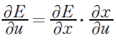
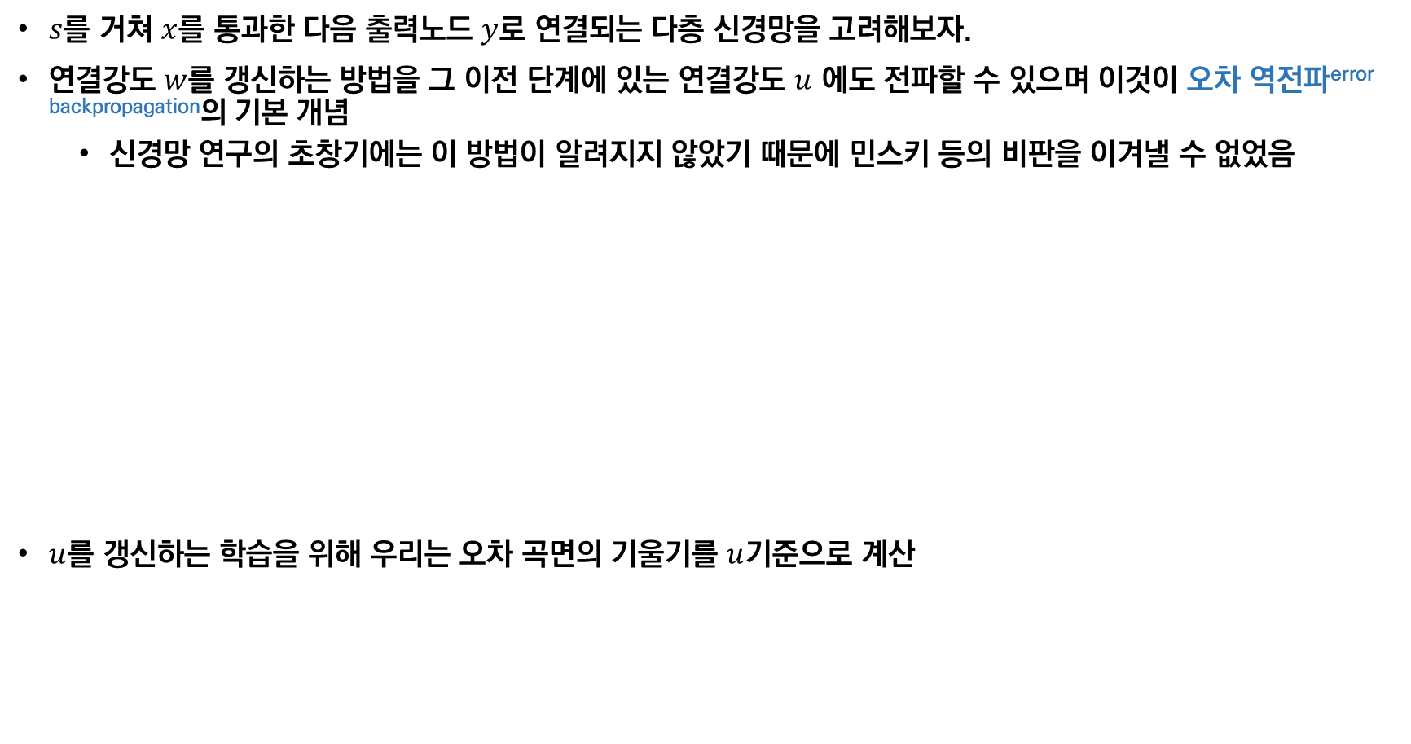
$s$를 거쳐 $x$를 통과한 다음 출력노드 $y$로 연결되는 다층 신경망을 고려해보자.
연결강도 $w$를 갱신하는 방법을 그 이전 단계에 있는 연결강도 $u$ 에도 전파할 수 있으며 이것이 오차 역전파^{error backpropagation}의 기본 개념
신경망 연구의 초창기에는 이 방법이 알려지지 않았기 때문에 민스키 등의 비판을 이겨낼 수 없었음
$u$를 갱신하는 학습을 위해 우리는 오차 곡면의 기울기를 $u$기준으로 계산

Slide 30
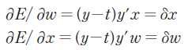
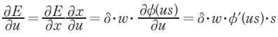
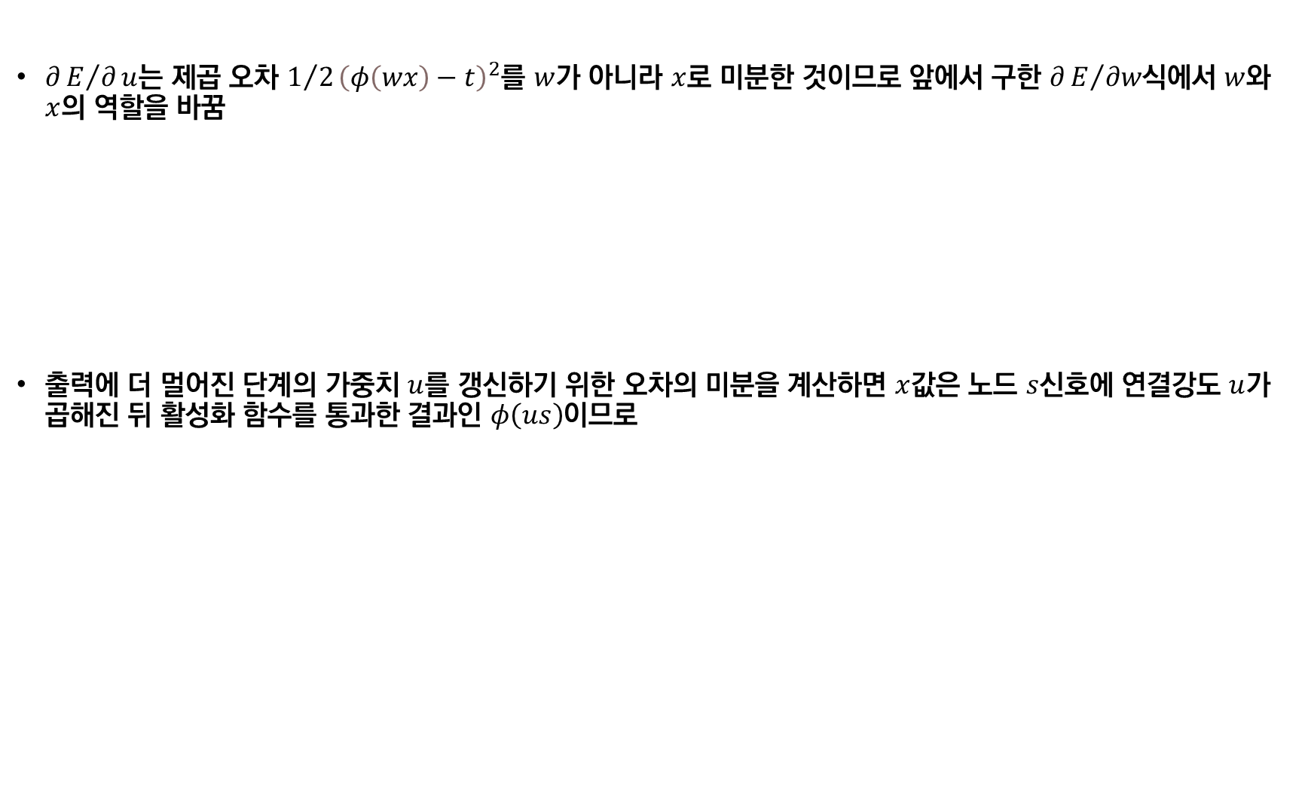
$∂E/∂u$는 제곱 오차 $1/2{\left(φ\left(wx\right)−t\right)}^{2}$를 $w$가 아니라 $x$로 미분한 것이므로 앞에서 구한 $∂E/{∂w}$식에서 $w$와 $x$의 역할을 바꿈
출력에 더 멀어진 단계의 가중치 $u$를 갱신하기 위한 오차의 미분을 계산하면 $x$값은 노드 $s$신호에 연결강도 $u$가 곱해진 뒤 활성화 함수를 통과한 결과인 $φ\left(us\right)$이므로

Slide 31
순전파^{forward propagation} 단계에서는 입력의 신호가 연결강도로 증폭되고 활성화 함수를 통과하여 출력 노드로 전달되는 과정
학습 과정은 연결강도를 수정하는 것이기 때문에, 출력단의 오차가 역방향으로 활성화 함수의 미분 함수를 거친 뒤에 연결강도에 의해 증폭되어 입력단까지 전달되는 과정으로, 이러한 신경망 학습 방법을 오차 역전파^{error backpropagation} 알고리즘
역전파 알고리즘은 1980년대 후반 발표
데이비드 럼멜하트^{David Rumelhart}, 제프리 힌튼^{Geoffrey Hinton}, 로널드 윌리엄스^{Ronald Williams}가 발표
이와 같은 아이디어는 폴 워보스^{Paul Werbos}의 1974년도 박사학위 논문에서 제안됨
순서가 있는 미분^{ordered derivative}으로 제안된 것

Slide 32
7.8 역전파 알고리즘에 대한 직관적 이해
역전파 알고리즘을 이용한 연결강도 갱신 학습법을 이해하기 위해 아래와 같이 순전파 경로와 역전파 경로를 모두 표시한 연결망

Slide 33
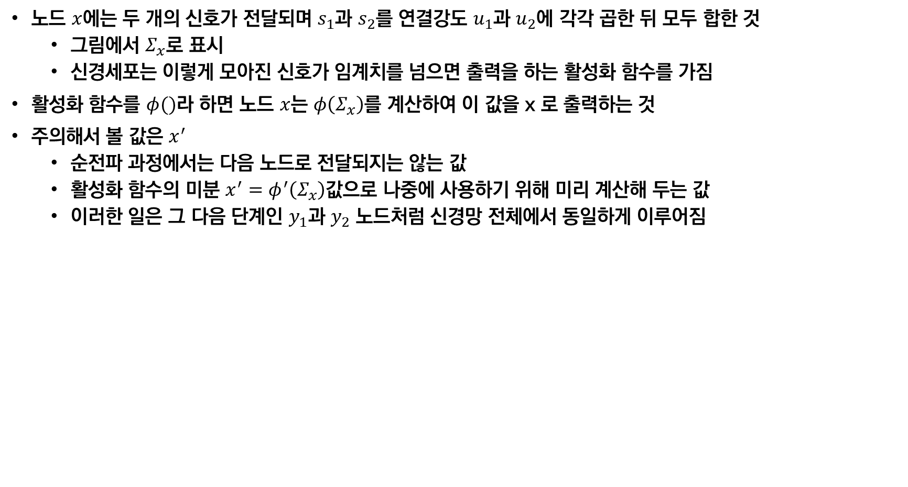
노드 $x$에는 두 개의 신호가 전달되며 $s_{1}$과 $s_{2}$를 연결강도 $u_{1}$과 $u_{2}$에 각각 곱한 뒤 모두 합한 것
그림에서 $Σ_{x}$로 표시
신경세포는 이렇게 모아진 신호가 임계치를 넘으면 출력을 하는 활성화 함수를 가짐
활성화 함수를 $φ()$라 하면 노드 $x$는 $φ\left(Σ_{x}\right)$를 계산하여 이 값을 x 로 출력하는 것
주의해서 볼 값은 $x^{′}$
순전파 과정에서는 다음 노드로 전달되지는 않는 값
활성화 함수의 미분 $x^{′}=φ^{′}\left(Σ_{x}\right)$값으로 나중에 사용하기 위해 미리 계산해 두는 값
이러한 일은 그 다음 단계인 $y_{1}$과 $y_{2}$ 노드처럼 신경망 전체에서 동일하게 이루어짐

Slide 34
역전파 알고리즘은 순전파 과정에서 활성화 함수를 적용할 때마다 활성화 함수의 미분을 구해 두기만 한다면, 오차를 계산하여 순전파와 동일한 신호의 증폭과 합산으로 계산 다만 그 방향이 반대일 뿐

Slide 35
역전파 알고리즘을 적용하는 조건
오차를 계산하는 방법이 존재
활성화 함수는 미분이 가능한 함수
역전파 방법은 계속해서 아래 계층으로 내려갈 수 있음
다층 퍼셉트론의 계층을 여러 층으로 쌓아도 모두 학습이 가능하다는 것을 의미
인공 신경망 연구의 획기적인 발전을 이루는데 큰 기여

Slide 36
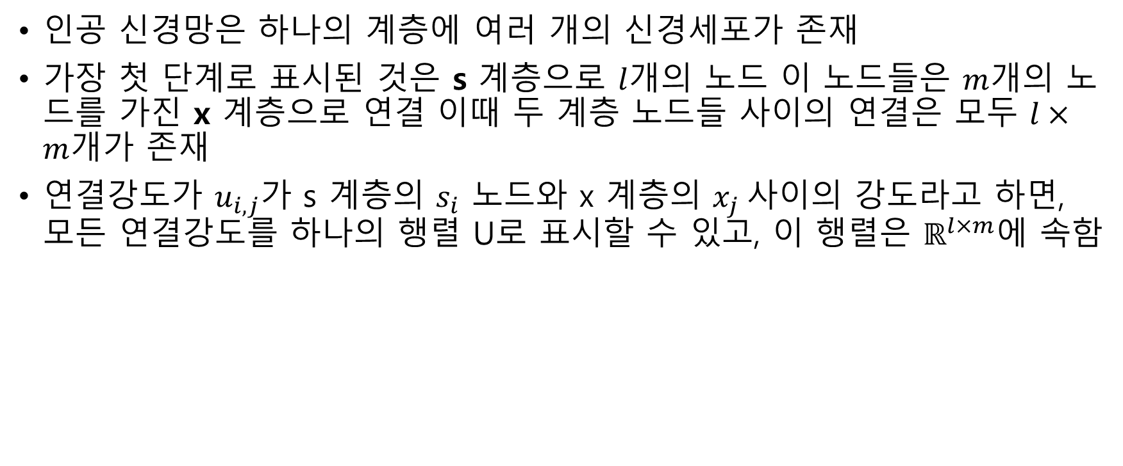
7.9 계층 단위로 신호 전파하기
인공 신경망은 하나의 계층에 여러 개의 신경세포가 존재
가장 첫 단계로 표시된 것은 s 계층으로 $l$개의 노드 이 노드들은 $m$개의 노드를 가진 x 계층으로 연결 이때 두 계층 노드들 사이의 연결은 모두 $l×m$개가 존재
연결강도가 $u_{i,j}$가 s 계층의 $s_{i}$ 노드와 x 계층의 $x_{j}$사이의 강도라고 하면, 모든 연결강도를 하나의 행렬 U로 표시할 수 있고, 이 행렬은 $ℝ^{l×m}$에 속함

Slide 37
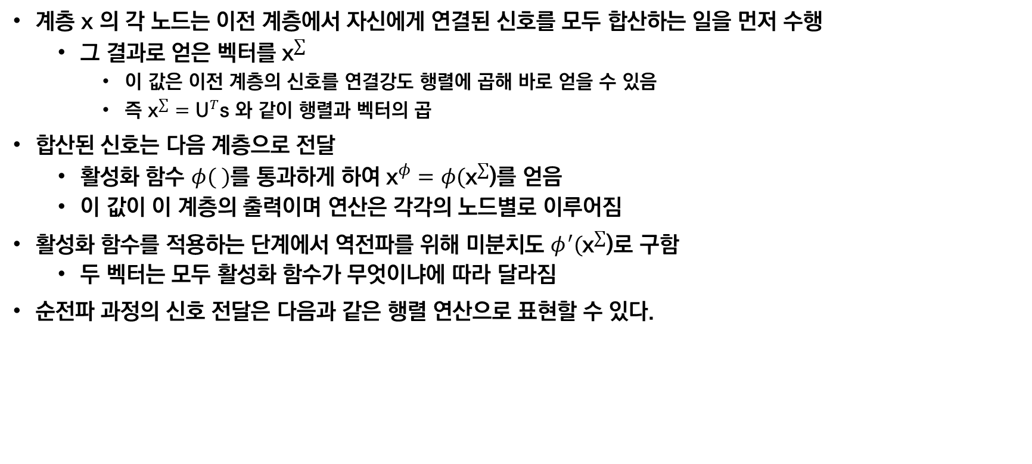
계층 x 의 각 노드는 이전 계층에서 자신에게 연결된 신호를 모두 합산하는 일을 먼저 수행
그 결과로 얻은 벡터를 ${\text{x}}^{∑}$
이 값은 이전 계층의 신호를 연결강도 행렬에 곱해 바로 얻을 수 있음
즉 ${\text{x}}^{∑}={\text{U}}^{T}\text{s}$ 와 같이 행렬과 벡터의 곱
합산된 신호는 다음 계층으로 전달
활성화 함수 $φ( )$를 통과하게 하여 ${\text{x}}^{φ}=φ({\text{x}}^{∑}$)를 얻음
이 값이 이 계층의 출력이며 연산은 각각의 노드별로 이루어짐
활성화 함수를 적용하는 단계에서 역전파를 위해 미분치도 $φ^{′}({\text{x}}^{∑}$)로 구함
두 벡터는 모두 활성화 함수가 무엇이냐에 따라 달라짐
순전파 과정의 신호 전달은 다음과 같은 행렬 연산으로 표현할 수 있다.

Slide 38
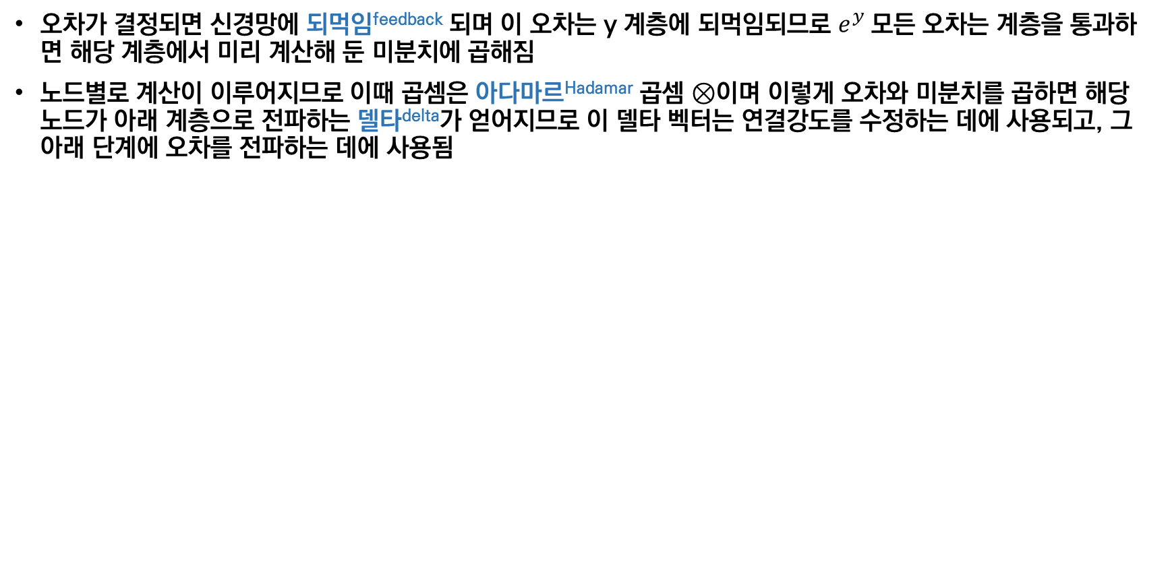
오차가 결정되면 신경망에 되먹임^{feedback} 되며 이 오차는 y 계층에 되먹임되므로 $e^{y}$모든 오차는 계층을 통과하면 해당 계층에서 미리 계산해 둔 미분치에 곱해짐
노드별로 계산이 이루어지므로 이때 곱셈은 아다마르^{Hadamar} 곱셈 $⊗$이며 이렇게 오차와 미분치를 곱하면 해당 노드가 아래 계층으로 전파하는 델타^{delta}가 얻어지므로 이 델타 벡터는 연결강도를 수정하는 데에 사용되고, 그 아래 단계에 오차를 전파하는 데에 사용됨

Slide 39
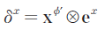
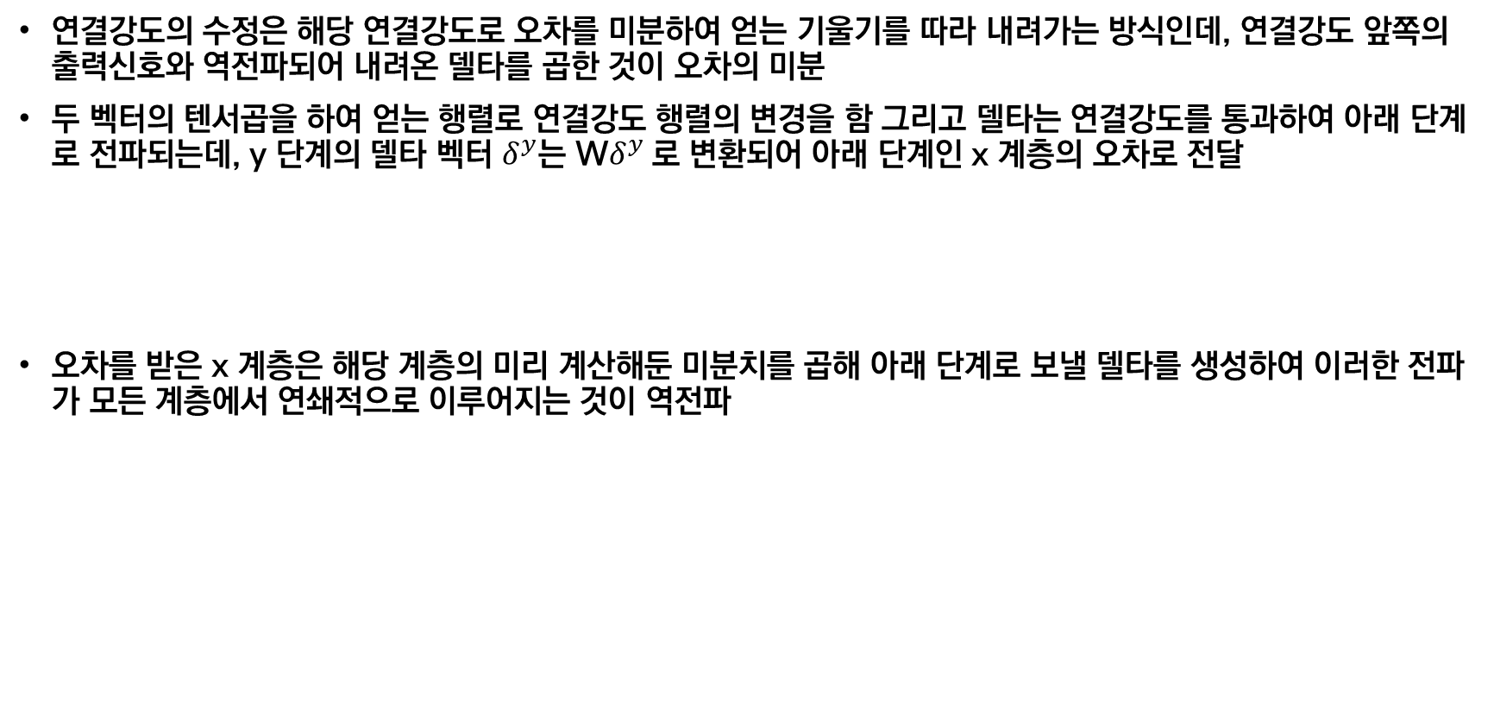
연결강도의 수정은 해당 연결강도로 오차를 미분하여 얻는 기울기를 따라 내려가는 방식인데, 연결강도 앞쪽의 출력신호와 역전파되어 내려온 델타를 곱한 것이 오차의 미분
두 벡터의 텐서곱을 하여 얻는 행렬로 연결강도 행렬의 변경을 함 그리고 델타는 연결강도를 통과하여 아래 단계로 전파되는데, y 단계의 델타 벡터 $δ^{y}$는 W$δ^{y}$로 변환되어 아래 단계인 x 계층의 오차로 전달
오차를 받은 x 계층은 해당 계층의 미리 계산해둔 미분치를 곱해 아래 단계로 보낼 델타를 생성하여 이러한 전파가 모든 계층에서 연쇄적으로 이루어지는 것이 역전파

Slide 40
역전파 과정의 신호 전달을 행렬 연산으로 정리
아래 그림의 오른쪽에서 왼쪽으로 진행하는 계산

Slide 41
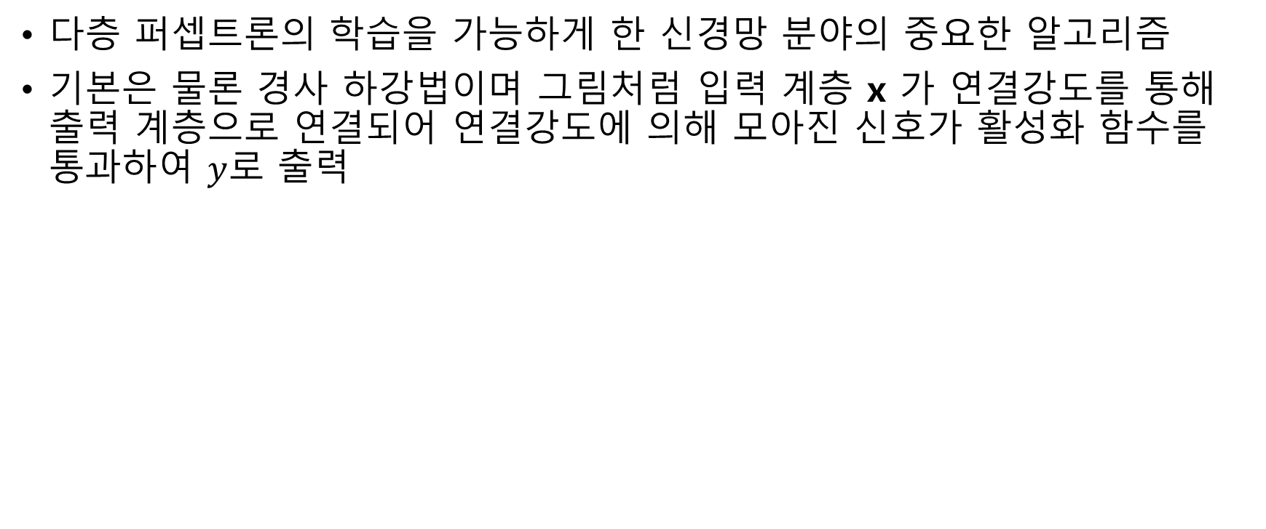
7.10 역전파 알고리즘의 요약
다층 퍼셉트론의 학습을 가능하게 한 신경망 분야의 중요한 알고리즘
기본은 물론 경사 하강법이며 그림처럼 입력 계층 x 가 연결강도를 통해 출력 계층으로 연결되어 연결강도에 의해 모아진 신호가 활성화 함수를 통과하여 $y$로 출력

Slide 42
연결강도 최적화는 연결강도 공간에서 오차의 기울기를 구해 그 반대 방향으로 파라미터를 움직여가는 것
기울기는 아래와 같이 오차 함수의 미분, 활성화 함수의 미분에 입력을 곱한 것으로 표현

Slide 43
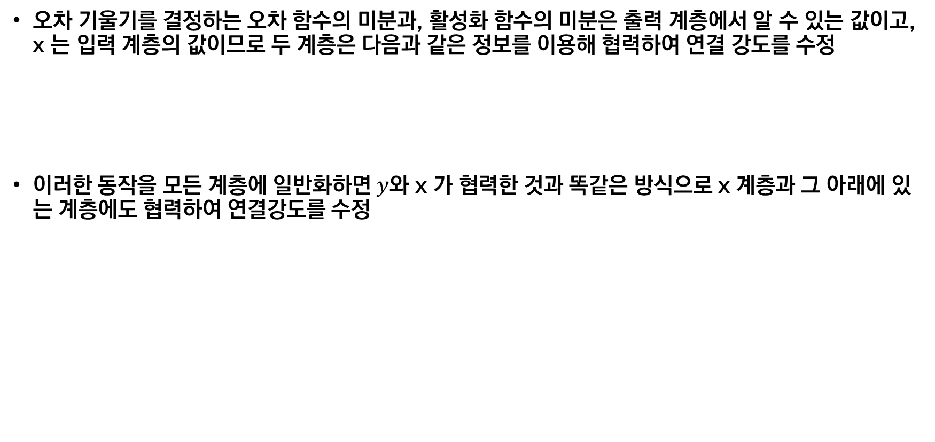
오차 기울기를 결정하는 오차 함수의 미분과, 활성화 함수의 미분은 출력 계층에서 알 수 있는 값이고, x 는 입력 계층의 값이므로 두 계층은 다음과 같은 정보를 이용해 협력하여 연결 강도를 수정
이러한 동작을 모든 계층에 일반화하면 $y$와 x 가 협력한 것과 똑같은 방식으로 x 계층과 그 아래에 있는 계층에도 협력하여 연결강도를 수정

Slide 44

역전파 알고리즘은 오차 계산 함수와 활성화 함수만 결정되면 이들의 미분 함수들을 이용하여 계속해서 층별 $δ$ 벡터를 구하는 일
시그모이드 함수를 활성화 함수로 사용해 보았는데, 그 외에도 다양한 활성화 함수를 도입할 수 있음

Slide 45

LAB⁷⁻⁵ XOR 연산이 가능한 다층 퍼셉트론 만들기
교재의 해답 코드를 하나하나 단계별로 수행해
봅니다

Slide 46

LAB⁷⁻⁶ 다층 퍼셉트론으로 비선형 회귀 구현하기
교재의 해답 코드를 하나하나 단계별로 수행해
봅니다

Slide 47

7.11 신경망을 설계하고 훈련을 실시할 수 있는 도구 : 텐서플로우
오차 역전파를 통한 신경망 학습의 방법을 살펴보고 직접 구현하면서 여러 층으로 이루어진 신경세포 층들 사이의 신호 전달이 동일한 방식으로 차원만 바꾸어 진행되는 행렬-벡터 연산임을 확인
신경망 구현은 텐서플로우^{TensorFlow}라는 도구를 사용할 것이며 텐서플로우는 구글에서 만든 것으로 지금까지 실습을 진행하기 위해 사용한 구글 코래버러토리에 설치가 되어있어 준비없이 바로 사용할 수 있음
텐서플로우는 케라스^{keras}라는 심층신경망 구현을 위한 API가 포함되어 있는데, 이를 이용하면 간단히 신경망을 만들고 학습 가능

Slide 48


모델은 신경 계층이 차례로 이어져 순차적으로 신호를 전달하는 모델
이런 모델은 케라스에서 제공하는 시퀀셜^{Sequential} 클래스로 구현
$LAB^{7−6}$의 회귀 모델은 입력 계층을 제외하면 6개, 4개, 1개의 노드를 가진 층^{layer}들이 쌓여 있으며 이 모든 층들은 이전 단계의 층이 가지는 신경세포 노드와 빠짐없이 다 연결되어 있음
이러한 연결을 밀집^{dense} 계층
각 층이 가진 활성화 함수는 시그모이드

Slide 49
전체 데이터를 다 사용하지 않고 임의로 선택된 데이터 인스턴스만을 가지고 경사 하강법을 적용하는 확률적 경사 하강법stochastic gradient descent:SGD을 사용
확률적 경사 하강법은 전체 데이터를 이용하여 학습하는 경사 하강법과는 다르게 임의적으로 추출한 일부 데이터를 사용해서 가중치를 조절 하기에 가중치 조절의 속도가 개선되는 효과
모델을 사용하기 위해서는 컴파일^{compile} 과정
컴파일 과정에서는 최적화 방법을 지정하고, 오차 측정을 어떤 기준으로 할 것인지 지정
평균 제곱 오차를 손실함수로 사용한다면 'mse'를 손실 매개변수 loss의 인자로 지정

Slide 50



모델을 훈련시킬 데이터는 $LAB^{7−6}$에서 사용한 것과 동일
모델의 훈련은 입력과 레이블을 fit() 메서드
에폭^{epoch}을 지정하는데, 에폭은 하나의 데이터셋에 대해 몇 번 훈련을 반복할 것인지를 의미

Slide 51


$LAB^{7−6}$에서 사용한 테스트용 입력을 모델에 넣어서 예측
케라스 모델에서 예측을 수행하는 방법은 predict() 메서드에 입력 데이터를 넘김

Slide 52
핵심 정리
맥컬록과 피츠는 1940년대 초 선구적인 연구를 통해 신경세포의 신호전달 모델을 이용하여 계산을 할 수 있음을 보였다.
맥컬록과 피츠의 신경망 모델은 학습이 불가능하다는 단점이 존재한다.
로젠블랫은 퍼셉트론 모델을 통해 신경세포 모델을 이용하여 스스로 학습하여 문제를 해결할 수 있는 모델을 1950년대에 제안하였다. 이 때의 학습 방법은 헵의 학습 규칙에 근거한 것이었다.
헵의 학습 규칙은 "같이 활성화 되는 신경세포는 함께 연결된다"로 요약할 수 있다.
로젠블랫의 퍼셉트론 모델은 당시 큰 관심을 모았고 많은 연구자들이 퍼셉트론과 같은 방식의 인공 신경 망 연구에 참여하였다.
기호주의 인공지능 연구자들은 퍼셉트론에 대한 과열된 관심이 언론을 편파적으로 활용한 비과학적인 주장 때문이라고 보았다.
기호주의 인공지능 분야의 대가 민스키는 패퍼트와 함께 퍼셉트론이라는 제목의 책을 저술하여 퍼셉트론이 가진 한계를 보였다.
민스키의 비판 가운데 가장 잘 알려진 것은 퍼셉트론이 XOR와 같은 단순한 문제도 풀 수 없는 한계를 가 진다는 것이었다.

Slide 53
핵심 정리
XOR 문제는 당시 퍼셉트론이 가진 구조적 단순성으로는 극복할 수 없었다.
복잡한 구조의 퍼셉트론으로 민스키가 제기한 문제를 해결할 수 있지만, 당시에는 복잡한 구조의 신경망을 학습시킬 방법이 없었다.
1980년대에 럼멜하트, 힌튼, 윌리엄스가 오차 역전파 알고리즘을 개발함으로써 여러 층으로 이루어진 퍼셉트론의 학습이 가능하게 되었다.
역전파 알고리즘은 1974년 워보스의 박사학위 논문에서 같은 개념이 제안되었다.
역전파 알고리즘은 인공 신경망 분야의 새로운 활기를 가져왔다.
역전파 알고리즘은 순전파와 마찬가지로 계층들 사이의 신호 전달을 하는 것이며, 이 과정은 행렬과 벡터 의 연산으로 표현할 수 있다.
텐서플로우와 같은 도구를 이용하면 다층 구조의 신경망을 쉽게 정의하고 사용할 수 있다.
경사 하강법의 속도를 개선하는 방법으로 학습시 전체 데이터를 사용하지 않고 랜덤하게 추출한 데이터를 사용하는 확률적 경사 하강법이 있다.

